Slide 1


HỆ THỐNG GAS
BÀI GIẢNG HUẤN LUYỆN AN TOÀN LAO ĐỘNG
BẢN QUYỀN THUỘC AN TOÀN LAO NAM VIỆT

Slide 2
Một số vụ tai nạn lao động khi vận hành hệ thống gas
Việc vận hành hệ thống gas có thể mang lại nhiều tiện ích trong các ngành công nghiệp và hộ gia đình, nhưng cũng đồng nghĩa với rủi ro về an toàn lao động nếu không tuân thủ các quy trình và biện pháp phòng ngừa đúng đắn:
  Rò rỉ gas
  Ngạt gas
  Cháy nổ
  Nhiễm độc
  Làm việc trong môi trường áp suất cao

Slide 3
Tóm tắt bài học
1. Giới thiệu
2. Thành Phần Và Chức Năng Của hệ thống gas
3. Kiểm tra và bảo trì an toàn trước khi vận hành hệ thống gas
4. Quy trình vận hành an toàn hệ thống gas
5. Đánh giá rủi ro và quản lý mối nguy khi vận hành hệ thống gas
6. Các yếu tố ảnh hưởng đến an toàn lao động khi vận hành hệ thống gas
7. Đào tạo an toàn lao động về kỹ năng vận hành hệ thống gas
8. Ý nghĩa của an toàn lao động trong việc vận hành hệ thống gas

Slide 4

Giới thiệu
A. Tổng quan về tầm quan trọng của an toàn lao động khi vận hành hệ thống gas
An toàn lao động là một yếu tố quan trọng không thể phủ nhận khi vận hành hệ thống gas. Đối với các ngành công nghiệp và hộ gia đình sử dụng gas, việc duy trì môi trường làm việc an toàn là điều cần thiết để bảo vệ sức khỏe và tính mạng của người lao động.
Tai nạn lao động có thể gây ra hậu quả nghiêm trọng, không chỉ làm tổn thương người lao động mà còn ảnh hưởng đến hiệu suất sản xuất và uy tín của doanh nghiệp.

Slide 5
Giới thiệu
B. Các giao thức và quy định an toàn quan trọng khi vận hành hệ thống gas
Kiểm tra và bảo trì định kỳ: Đảm bảo rằng hệ thống gas được kiểm tra và bảo trì định kỳ để phát hiện và sửa chữa các vấn đề kỹ thuật kịp thời. Điều này bao gồm kiểm tra vết rò rỉ, ống dẫn gas hỏng hóc, và thiết bị an toàn như van cắt gas.
Sử dụng trang thiết bị bảo hộ cá nhân: Cung cấp và yêu cầu người lao động sử dụng đúng trang thiết bị bảo hộ cá nhân như mặt nạ khí, kính bảo hộ, và găng tay để bảo vệ chính họ khỏi nguy cơ khi làm việc với gas.

Slide 6
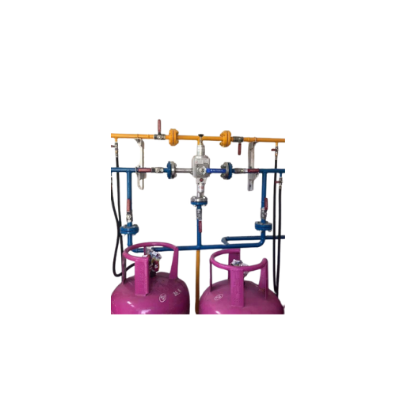
Thành Phần Và Chức Năng Của hệ thống gas
A. Các thành phần khác nhau của hệ thống gas:
Bình gas: Bình gas là nơi chứa chính để lưu trữ gas. Chúng thường được làm từ các vật liệu chịu lực như thép, và được thiết kế để chứa áp suất cao mà gas được lưu trữ dưới dạng lỏng.
Ống dẫn gas: Ống dẫn gas là đường ống được sử dụng để vận chuyển gas từ bình gas đến các thiết bị sử dụng. Chúng thường được làm từ các vật liệu chịu lực và chịu nhiệt như thép hoặc nhựa PVC.

Slide 7
Thành Phần Và Chức Năng Của hệ thống gas
B. Cấu trúc và nguyên lý hoạt động của hệ thống gas:
Hệ thống gas bao gồm một cấu trúc phức tạp nhưng đơn giản trong nguyên lý hoạt động.
Cấu trúc của hệ thống thường bao gồm các thành phần chính như bình gas, ống dẫn gas, van, regulator và các thiết bị sử dụng gas như bếp gas hay lò nướng.

Slide 8
Thành Phần Và Chức Năng Của hệ thống gas
C. Ứng dụng trong ngành bảo trì và lắp đặt của hệ thống gas:
Sử dụng gas làm nguồn nhiệt: Hệ thống gas được sử dụng để cung cấp nhiệt độ cho các thiết bị và quy trình sản xuất trong ngành công nghiệp, như lò hấp nước, lò nung, hay máy sấy.
Nấu nướng và nướng trong nhà hàng và khách sạn: Trong ngành dịch vụ, hệ thống gas được sử dụng để nấu nướng và nướng thực phẩm trong các nhà hàng, khách sạn và cơ sở ẩm thực khác.

Slide 9
Thành Phần Và Chức Năng Của hệ thống gas
D. Những rủi ro liên quan đến việc vận hành hệ thống gas:
Rò rỉ gas: Rò rỉ gas là một trong những nguy cơ lớn nhất khi vận hành hệ thống gas. Rò rỉ có thể xảy ra do các lý do như ống dẫn hỏng, van hỏng, hoặc lắp đặt không chính xác. Rò rỉ gas không chỉ tạo ra nguy cơ cháy nổ mà còn gây hại cho sức khỏe của người lao động và môi trường.
Nguy cơ cháy nổ: Gas là một chất dễ cháy và nổ, do đó, việc không tuân thủ quy trình an toàn khi vận hành hệ thống gas có thể gây ra nguy cơ cháy nổ

Slide 10
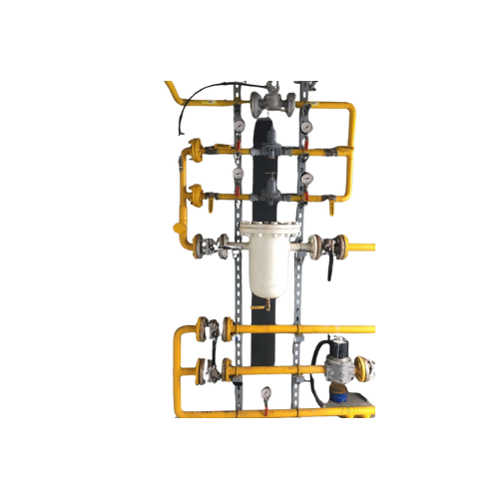
Kiểm tra và bảo trì an toàn trước khi vận hành hệ thống gas
A. Kiểm tra an toàn trước khi vận hành hệ thống gas
Kiểm tra rò rỉ: Kiểm tra các đường ống gas, van và kết nối để đảm bảo không có rò rỉ gas. Sử dụng dung dịch nước xà phòng hoặc dung dịch kiểm tra rò rỉ gas để phát hiện các vết rò rỉ.
Kiểm tra áp suất: Kiểm tra áp suất trong bình gas và trên đường ống dẫn gas để đảm bảo áp suất đủ để cung cấp gas cho các thiết bị sử dụng. Áp suất phải ở mức an toàn và phù hợp với yêu cầu của thiết bị.

Slide 11
Kiểm tra và bảo trì an toàn trước khi vận hành hệ thống gas
B. Hướng dẫn bảo trì hệ thống gas định kỳ
Kiểm tra định kỳ: Thực hiện các kiểm tra định kỳ để đảm bảo rằng hệ thống gas hoạt động một cách an toàn và hiệu quả. Các kiểm tra có thể bao gồm kiểm tra rò rỉ, kiểm tra van và van an toàn, kiểm tra áp suất, và kiểm tra thiết bị sử dụng gas.
Vệ sinh hệ thống: Đảm bảo rằng hệ thống gas được vệ sinh định kỳ để loại bỏ bụi bẩn, cặn và các tạp chất khác có thể làm tắc nghẽn ống dẫn gas hoặc gây ra nguy cơ cháy nổ.

Slide 12
Quy trình vận hành an toàn hệ thống gas
A. Hướng dẫn từng bước về quy trình vận hành hệ thống gas an toàn:
Kiểm tra trước khi sử dụng: Trước khi sử dụng hệ thống gas, hãy kiểm tra kỹ lưỡng các thành phần như bình gas, ống dẫn gas, van và thiết bị sử dụng. Đảm bảo rằng không có rò rỉ gas và tất cả các linh kiện hoạt động đúng cách.
Đảm bảo thông gió: Trước khi sử dụng gas, đảm bảo rằng không gian làm việc có đủ thông gió để loại bỏ khí CO và các khí độc hại khác. Hãy mở cửa sổ hoặc cửa ra vào để tạo ra luồng không khí tươi.

Slide 13
Quy trình vận hành an toàn hệ thống gas
B. Các biện pháp xử lý khẩn cấp và cơ chế ứng phó sự cố khi vận hành hệ thống gas:
Ngưng sử dụng gas ngay lập tức: Nếu phát hiện bất kỳ dấu hiệu của sự cố như rò rỉ gas, mùi gas khác thường hoặc ngọn lửa không hoạt động đúng cách, hãy ngưng sử dụng gas ngay lập tức. Đóng van gas và thông báo cho người quản lý hoặc cơ quan chức năng.
Đảm bảo an toàn cho mọi người: Khi xảy ra sự cố, hãy đảm bảo an toàn cho mọi người bằng cách hướng dẫn họ rời khỏi khu vực nguy hiểm và tránh tiếp xúc với gas và ngọn lửa.

Slide 14
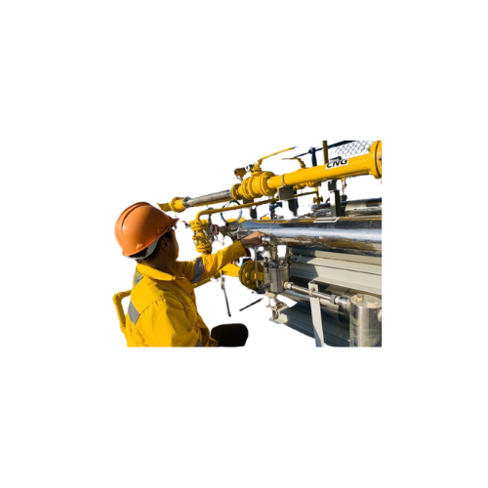
Đánh giá rủi ro và quản lý mối nguy khi vận hành hệ thống gas
A. Nhận diện các rủi ro, mối nguy hiểm tiềm ẩn trong vận hành hệ thống gas:
Rò rỉ gas: Rò rỉ gas là một trong những nguy cơ lớn nhất khi vận hành hệ thống gas. Rò rỉ có thể xảy ra do ống dẫn hỏng, van hỏng hoặc kết nối không chắc chắn.
Nguy cơ cháy nổ: Gas là một chất dễ cháy và nổ, vì vậy nguy cơ cháy nổ luôn tiềm ẩn khi vận hành hệ thống gas. Sự kích thích từ ngọn lửa, điện từ hoặc nhiệt độ cao có thể khiến gas bốc hơi và tạo ra nguy cơ cháy nổ lớn.

Slide 15
Đánh giá rủi ro và quản lý mối nguy khi vận hành hệ thống gas
B. Các chiến lược phòng ngừa mối nguy hiệu quả khi vận hành hệ thống gas:
1. Kiểm tra và bảo dưỡng định kỳ hệ thống gas để việc vận hành an toàn
  Kiểm tra rò rỉ: Kiểm tra các kết nối, van và ống dẫn gas để đảm bảo không có rò rỉ gas. Sử dụng dung dịch kiểm tra rò rỉ gas để phát hiện các vết rò rỉ và khắc phục chúng ngay lập tức.
  Kiểm tra van an toàn: Đảm bảo van an toàn hoạt động đúng cách bằng cách kiểm tra xem van đã được đóng hoàn toàn hay không. Thay thế hoặc sửa chữa van nếu cần thiết để đảm bảo tính hiệu quả của nó.

Slide 16
Đánh giá rủi ro và quản lý mối nguy khi vận hành hệ thống gas
B. Các chiến lược phòng ngừa mối nguy hiệu quả khi vận hành hệ thống gas:
2. Tuân thủ các quy định an toàn lao động để việc vận hành an toàn hệ thống gas an toàn
  Đào tạo và huấn luyện: Tất cả nhân viên liên quan đến vận hành và sử dụng hệ thống gas cần được đào tạo và huấn luyện đầy đủ về các biện pháp an toàn và quy trình vận hành.
  Sử dụng thiết bị bảo hộ: Đảm bảo rằng tất cả nhân viên đều sử dụng đầy đủ và đúng cách các thiết bị bảo hộ như mặt nạ bảo hộ, găng tay, áo phòng cháy và giữ nhiệt.

Slide 17
Đánh giá rủi ro và quản lý mối nguy khi vận hành hệ thống gas
B. Các chiến lược phòng ngừa mối nguy hiệu quả khi vận hành hệ thống gas:
3. Xác định và đánh dấu vùng an toàn khi vận hành hệ thống gas
  Xác định vùng an toàn: Đầu tiên, xác định các vùng an toàn trong không gian làm việc, bao gồm khu vực có nguy cơ rò rỉ gas hoặc ngọn lửa, khu vực thông gió và khu vực tránh xa ngọn lửa và các nguồn nhiệt.
  Đánh dấu vùng an toàn: Sử dụng biển báo, dán nhãn hoặc vẽ đường biên để đánh dấu rõ ràng các vùng an toàn trong không gian làm việc. Đảm bảo rằng các biển báo được đặt ở vị trí dễ nhìn thấy và hiểu được.

Slide 18
Đánh giá rủi ro và quản lý mối nguy khi vận hành hệ thống gas
B. Các chiến lược phòng ngừa mối nguy hiệu quả khi vận hành hệ thống gas:
4. Sử dụng thiết bị bảo hộ cá nhân khi vận hành hệ thống gas
  Mặt nạ bảo hộ: Mặt nạ bảo hộ là thiết bị quan trọng để bảo vệ đường hô hấp khỏi hơi gas độc hại và các hạt lơ lửng trong không khí.
  Găng tay bảo hộ: Sử dụng găng tay bảo hộ để bảo vệ tay khỏi các chất hóa học và nguy cơ bị cháy khi tiếp xúc với gas.

Slide 19
Đánh giá rủi ro và quản lý mối nguy khi vận hành hệ thống gas
B. Các chiến lược phòng ngừa mối nguy hiệu quả khi vận hành hệ thống gas:
5. Quy trình khẩn cấp và phản ứng trong trường hợp sự cố khi vận hành hệ thống gas
  Bảo vệ cá nhân: Đầu tiên và quan trọng nhất, bảo vệ cá nhân bằng cách đeo mặt nạ bảo hộ, đội mũ an toàn và sử dụng các thiết bị bảo hộ cá nhân khác.
  Ngừng vận hành hệ thống: Ngay khi phát hiện sự cố, ngưng vận hành hệ thống gas ngay lập tức để ngăn chặn nguy cơ tiềm ẩn.

Slide 20
Đánh giá rủi ro và quản lý mối nguy khi vận hành hệ thống gas
B. Các chiến lược phòng ngừa mối nguy hiệu quả khi vận hành hệ thống gas:
6. Tham gia các khóa học an toàn lao động khi vận hành hệ thống gas
  Huấn luyện an toàn vệ sinh lao động không chỉ là yêu cầu pháp lý mà còn là cam kết đối với sự an toàn và sức khỏe của người lao động.
  Nó giúp nhân viên nhận biết và đối phó với các nguy cơ và tình huống nguy hiểm, từ đó giảm thiểu tai nạn, thương tích hoặc tử vong trong công việc hàng ngày.

Slide 21
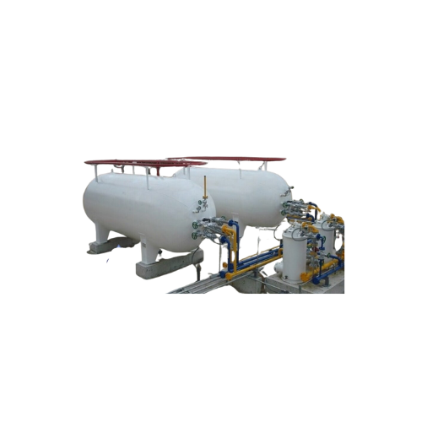
Các yếu tố ảnh hưởng đến an toàn lao động khi vận hành hệ thống gas
A. Điều kiện thời tiết ảnh hưởng như thế nào đến việc vận hành hệ thống gas
Nhiệt độ: Nhiệt độ cao có thể làm tăng áp suất trong hệ thống gas, gây ra nguy cơ rò rỉ và sự cố cháy nổ. Ngược lại, nhiệt độ thấp có thể làm giảm áp suất và làm cho hệ thống hoạt động không hiệu quả.
Mưa và ẩm ướt: Mưa và độ ẩm có thể gây ra sự ăn mòn và hỏng hóc cho các phần của hệ thống gas, đặc biệt là các phần ngoài trời như ống dẫn và van. Điều này có thể dẫn đến rò rỉ và nguy cơ sự cố.

Slide 22
Các yếu tố ảnh hưởng đến an toàn lao động khi vận hành hệ thống gas
B. Môi trường làm việc ảnh hưởng như thế nào đến việc vận hành hệ thống gas
Không gian hẹp: Trong các không gian hẹp, việc vận hành và bảo dưỡng hệ thống gas có thể trở nên khó khăn và nguy hiểm hơn. Sự hạn chế về không gian có thể làm giảm khả năng tiếp cận và làm tăng nguy cơ tai nạn.
Môi trường bám bẩn: Trong môi trường có nhiều bụi bẩn, dầu mỡ hoặc các chất độc hại khác, các thành phần của hệ thống gas có thể bị ô nhiễm và hỏng hóc nhanh chóng, gây ra nguy cơ rò rỉ hoặc sự cố cháy nổ.

Slide 23
Các yếu tố ảnh hưởng đến an toàn lao động khi vận hành hệ thống gas
C. Tình trạng kỹ thuật của hệ thống gas ảnh hưởng như thế nào đến việc vận hành hệ thống gas
Rò rỉ và hỏng hóc: Các rò rỉ hoặc hỏng hóc trong hệ thống gas có thể gây mất áp suất và sự rò rỉ gas, dẫn đến nguy cơ cháy nổ và nguy hiểm cho nhân viên và môi trường.
Hiệu suất hoạt động: Nếu các thành phần của hệ thống không hoạt động đúng cách, như van, bộ điều chỉnh áp suất, hoặc bình chứa, có thể làm giảm hiệu suất của hệ thống và gây ra sự cố hoặc nguy cơ an toàn.

Slide 24
Các yếu tố ảnh hưởng đến an toàn lao động khi vận hành hệ thống gas
D. Kiến thức an toàn và kỹ năng của người lao động ảnh hưởng như thế nào đến việc vận hành hệ thống gas
Hiểu biết về hệ thống: Kiến thức sâu rộng về cách hoạt động của hệ thống gas, bao gồm các thành phần, nguyên lý hoạt động và các biện pháp an toàn, giúp người lao động nhận biết và giải quyết các vấn đề một cách chuyên nghiệp và an toàn.
Kỹ năng thực hiện công việc: Các kỹ năng thực hiện các nhiệm vụ như kiểm tra, bảo dưỡng và sửa chữa hệ thống gas một cách đúng đắn và an toàn là rất quan trọng. Sự khéo léo và tỉ mỉ trong các bước thực hiện giúp giảm thiểu nguy cơ sự cố.

Slide 25
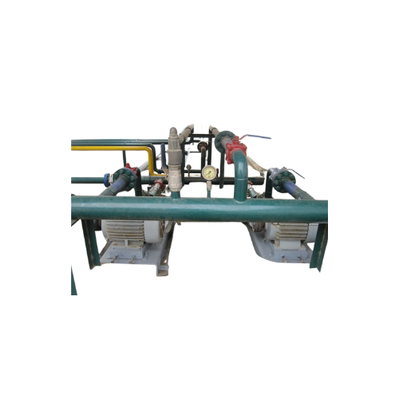
Đào tạo an toàn lao động về kỹ năng vận hành hệ thống gas an toàn
A. Tại sao người vận hành hệ thống gas cần phải được đào tạo an toàn lao động :
Bảo vệ sức khỏe và an toàn: Đào tạo an toàn lao động giúp người vận hành nhận biết và đánh giá rủi ro trong quá trình làm việc với hệ thống gas.
Ngăn chặn sự cố và thất thoát: Người được đào tạo an toàn lao động hiểu về cách vận hành và bảo dưỡng hệ thống một cách đúng đắn, từ đó giảm thiểu nguy cơ rò rỉ gas, sự cố cháy nổ và thất thoát nguyên liệu.

Slide 26
Đào tạo an toàn lao động về kỹ năng vận hành hệ thống gas an toàn
B. Huấn luyện an toàn lao động vận hành hệ thống gas ở đâu?
An Toàn Nam Việt là trung tâm chuyên huấn luyện an toàn lao động uy tín và chất lượng ở Việt Nam hiện nay. Với các buổi huấn luyện an toàn lao động được diễn ra liên tục tại các xưởng sản xuất, nhà máy hoặc công trường xây dựng trên khắp cả nước (63 tỉnh thành tại Việt Nam).
Đảm bảo cho việc huấn luyện được hiệu quả, An Toàn Nam Việt chuẩn bị cẩn thận, tỉ mỉ từng tí một dù là nhỏ nhất. Từ việc chuẩn bị công cụ, dụng cụ, thiết bị giảng dạy đến giáo trình, tài liệu, âm thanh, ánh sáng.

Slide 27
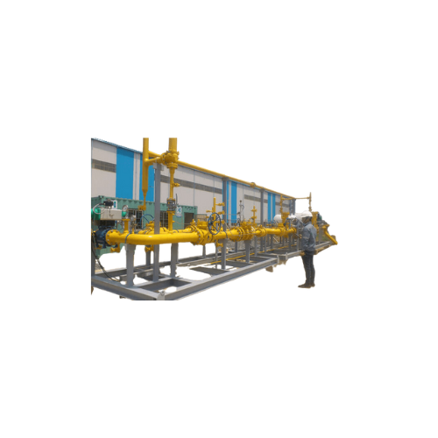
Ý nghĩa của an toàn lao động trong việc vận hành hệ thống gas
A. Tầm quan trọng của việc duy trì an toàn lao động trong vận hành hệ thống gas
Bảo vệ con người: An toàn lao động là ưu tiên hàng đầu để bảo vệ sức khỏe và tính mạng của người lao động. Việc duy trì an toàn trong vận hành hệ thống gas giúp giảm thiểu nguy cơ tai nạn và bệnh tật liên quan đến gas, đồng thời tạo điều kiện làm việc an toàn và lành mạnh cho tất cả nhân viên.
Giảm thiểu tổn thất về tài sản: Sự cố trong vận hành hệ thống gas có thể gây ra các tổn thất lớn về tài sản, từ việc hỏng hóc các thiết bị đến việc phải chi trả bồi thường cho thiệt hại về môi trường.

Slide 28
Ý nghĩa của an toàn lao động trong việc vận hành hệ thống gas
B. Biện pháp an toàn quan trọng cần nắm được trước khi vận hành hệ thống gas
Kiểm tra kỹ lưỡng trước khi sử dụng: Trước khi bắt đầu vận hành, cần kiểm tra kỹ lưỡng tất cả các thành phần của hệ thống, bao gồm ống dẫn, van, bình chứa và các thiết bị điều chỉnh áp suất. Đảm bảo rằng mọi thứ đều hoạt động đúng cách và không có dấu hiệu của rò rỉ hoặc hỏng hóc.
Sử dụng thiết bị bảo hộ cá nhân: Trong quá trình vận hành hệ thống gas, người lao động cần sử dụng các thiết bị bảo hộ cá nhân như mặt nạ phòng độc, găng tay chống hóa chất và kính bảo hộ để bảo vệ sức khỏe và an toàn.

Slide 29
Cảm ơn các bạn đã theo dõi
Mọi thắc mắc về bài giảng xin liên hệ với chúng tôi theo thông tin bên dưới:
CÔNG TY TNHH HUẤN LUYỆN AN TOÀN VÀ QUAN TRẮC MÔI TRƯỜNG NAM VIỆT (AN TOÀN NAM VIỆT)
Địa chỉ: Lầu 2, số 655 Đường Điện Biên Phủ, Phường 25, Quận Bình Thạnh, Thành phố Hồ Chí Minh, Việt Nam
Hotline 0908.111.791
Website https://antoannamviet.com/
Email: Lienhe@antoannamviet.com

